Slide 1
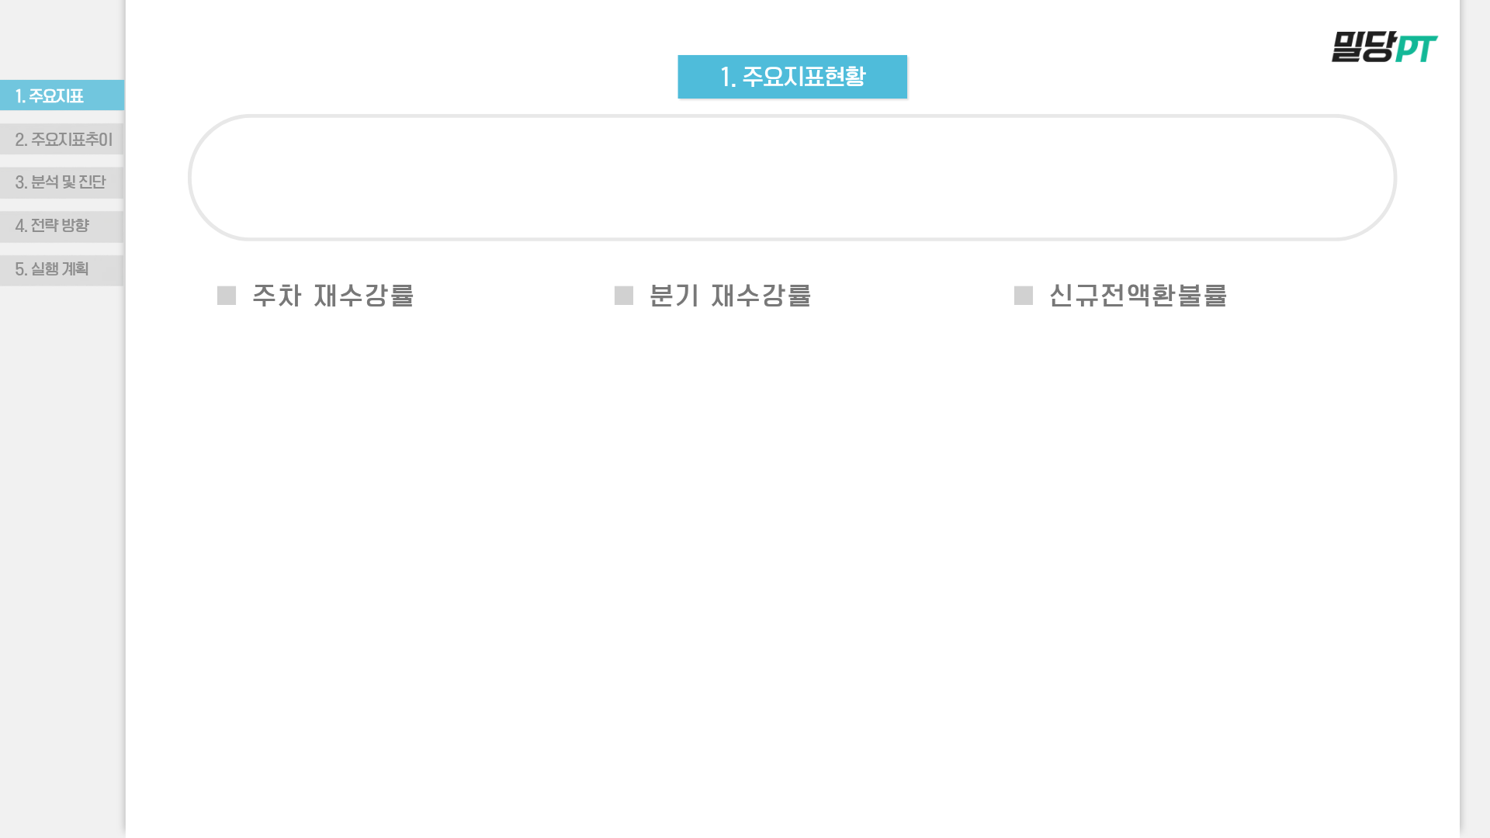
수학온택트본부 4월 2주차 주요지표현황
(26년 4월 6일 ~ 26년 4월 12일)
 | 2025년 | 2026년
종료예정 | 763 | 311
연장완료 | 581 | 183
미연장 | 99 | 56
환불 | 83 | 72
재수강률 | 76.15% | 58.84%
이탈률 | 4.26% | 5.39%
 | 2025년 | 2026년
종료예정 | 763 | 772
연장완료 | 581 | 510
미연장 | 99 | 111
환불 | 83 | 151
재수강률 | 76.15% | 66.06%
이탈률 | 4.26% | 5.09%
 | 2025년 | 2026년
개강인원 | 169 | 144
신규전액 환불 수 | 29 | 13
신규전액 환불률 | 17.16% | 9.03%
월 신규 전액환불률 | 17.16% | 8.81%
분기 신규 전액환불률 | 17.16% | 8.81%

Slide 2
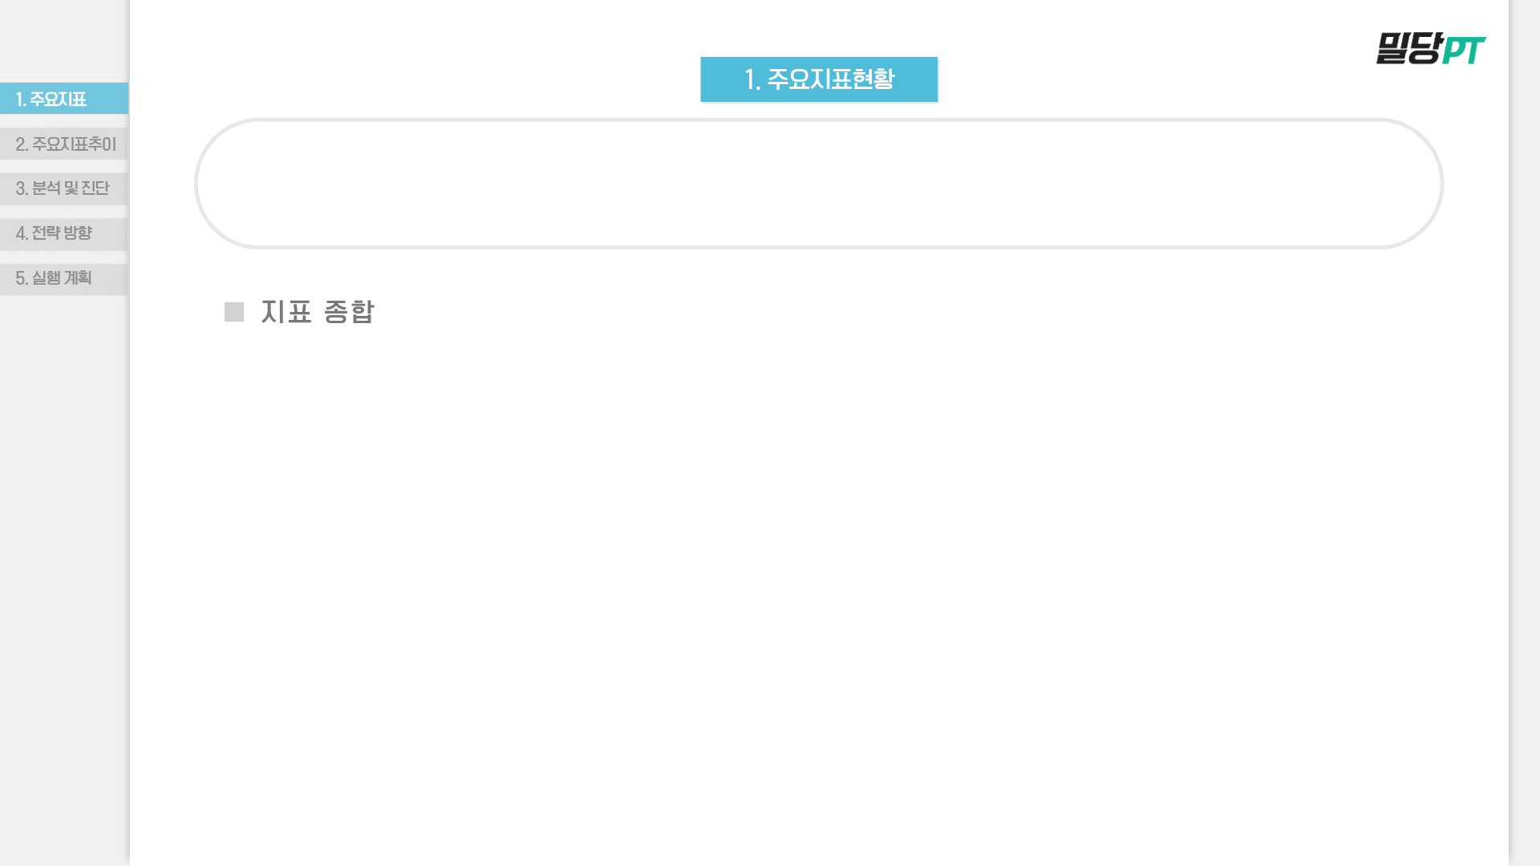
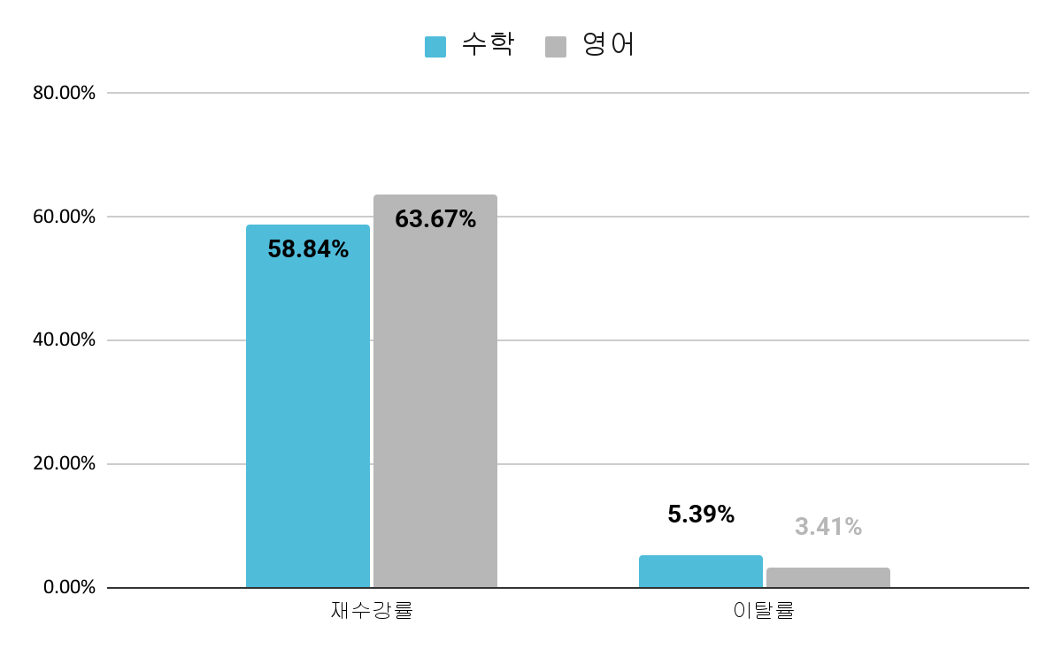
수학온택트본부 4월 2주차 주요지표현황
(26년 4월 6일 ~ 26년 4월 12일)
과목 | 재수강률 | 연장률 | 이탈률 | 환불률 | 신규전액환불률
수학 | 58.84% | 76.57% | 5.39% | 2.69% | 9.03%
영어

Slide 3
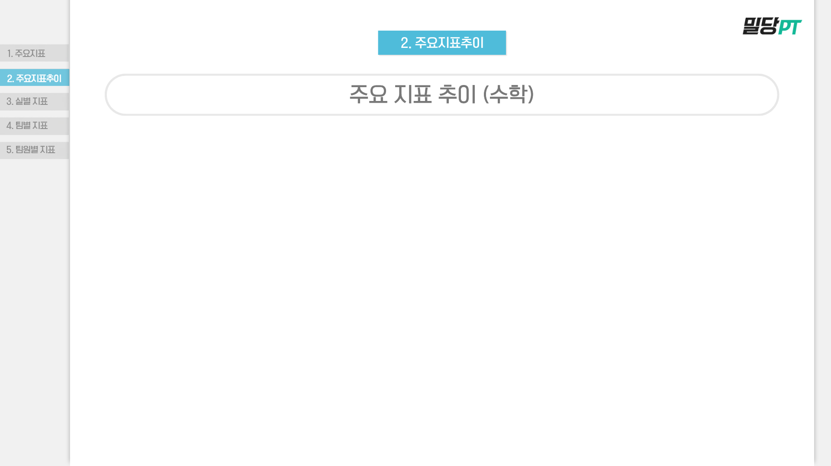
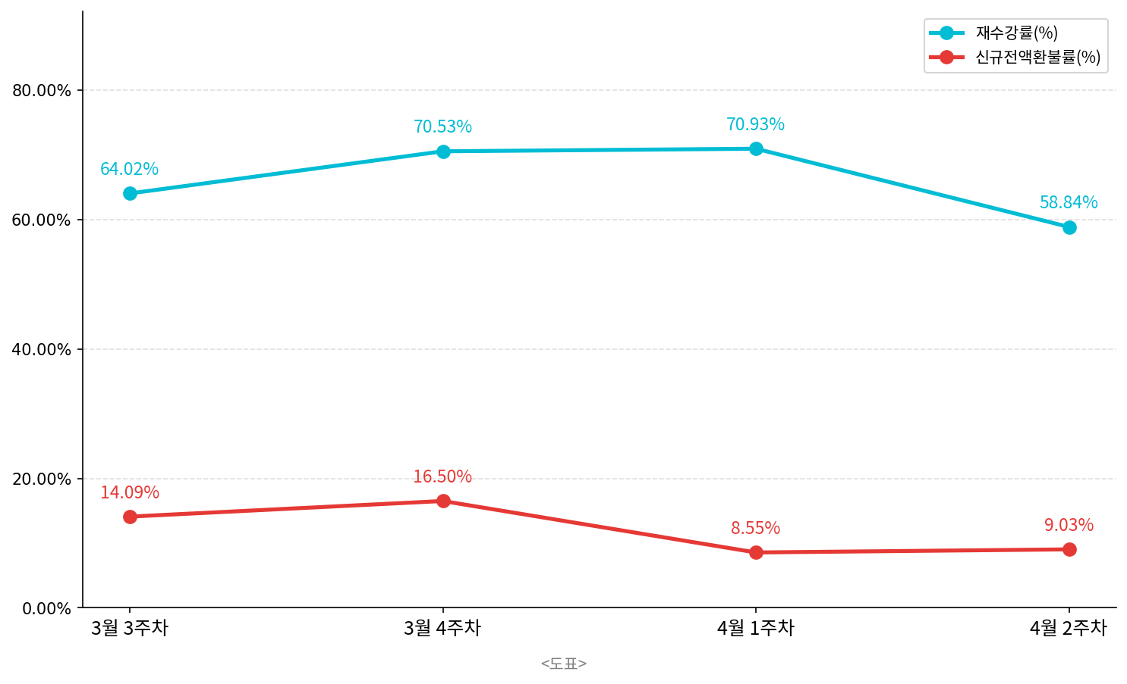
주요 지표 추이 (수학)

Slide 4
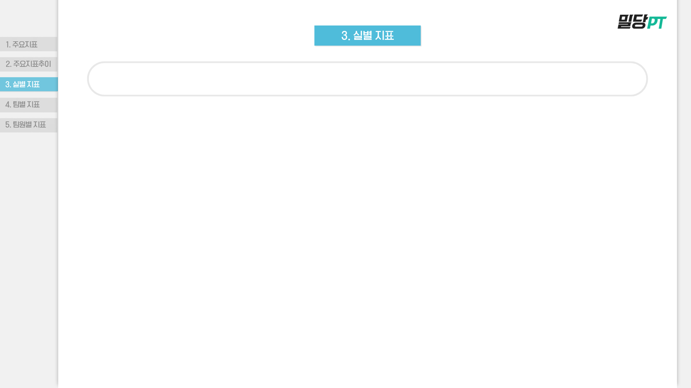
수학 실별 재수강률 (26년 4월 2주차)
부서 | 실장 | 도래자 | 연장 | 미연장 | 환불 | 재수강률 | 환불률
초등실 | 박재국 | 18 | 9 | 3 | 6 | 50.00% | 33.33%
중등1실 | 박재국 | 31 | 19 | 6 | 6 | 61.29% | 19.35%
중등2실 | 박재국 | 39 | 22 | 8 | 9 | 56.41% | 23.08%
중등3실 | 조홍래 | 50 | 34 | 8 | 8 | 68.00% | 16.00%
고등1실 | 조홍래 | 43 | 25 | 6 | 12 | 58.14% | 27.91%
고등2실 | 이상준 | 54 | 35 | 7 | 12 | 64.81% | 22.22%
고등3실 | 이상준 | 32 | 15 | 9 | 8 | 46.88% | 25.00%
B2B사업실 | 이상준 | 23 | 15 | 3 | 5 | 65.22% | 21.74%
주말팀 | 조홍래 | 21 | 9 | 6 | 6 | 42.86% | 28.57%

Slide 5
수학 실별 재수강률 (26년 4월)
부서 | 실장 | 도래자 | 연장 | 미연장 | 환불 | 재수강률 | 환불률
초등실 | 박재국 | 46 | 26 | 5 | 15 | 56.52% | 32.61%
중등1실 | 박재국 | 82 | 54 | 11 | 17 | 65.85% | 20.73%
중등2실 | 박재국 | 92 | 59 | 12 | 21 | 64.13% | 22.83%
중등3실 | 조홍래 | 97 | 64 | 18 | 15 | 65.98% | 15.46%
고등1실 | 조홍래 | 130 | 90 | 19 | 21 | 69.23% | 16.15%
고등2실 | 이상준 | 106 | 74 | 13 | 19 | 69.81% | 17.92%
고등3실 | 이상준 | 106 | 74 | 13 | 19 | 69.81% | 17.92%
B2B사업실 | 이상준 | 53 | 35 | 6 | 12 | 66.04% | 22.64%
주말팀 | 조홍래 | 60 | 34 | 14 | 12 | 56.67% | 20.00%

Slide 6
수학 실별 재수강률 (26년 2분기)
부서 | 실장 | 도래자 | 연장 | 미연장 | 환불 | 재수강률 | 환불률
초등실 | 박재국 | 46 | 26 | 5 | 15 | 56.52% | 32.61%
중등1실 | 박재국 | 82 | 54 | 11 | 17 | 65.85% | 20.73%
중등2실 | 박재국 | 92 | 59 | 12 | 21 | 64.13% | 22.83%
중등3실 | 조홍래 | 97 | 64 | 18 | 15 | 65.98% | 15.46%
고등1실 | 조홍래 | 130 | 90 | 19 | 21 | 69.23% | 16.15%
고등2실 | 이상준 | 106 | 74 | 13 | 19 | 69.81% | 17.92%
고등3실 | 이상준 | 106 | 74 | 13 | 19 | 69.81% | 17.92%
B2B사업실 | 이상준 | 53 | 35 | 6 | 12 | 66.04% | 22.64%
주말팀 | 조홍래 | 60 | 34 | 14 | 12 | 56.67% | 20.00%

Slide 7
수학 실별 신규전액환불률 (26년 4월 2주차)
부서 | 실장 | 개강인원 | 신규전액환불 | 신규전액환불률
초등실 | 박재국 | 9 | 1 | 11.11%
중등1실 | 박재국 | 23 | 0 | 0.00%
중등2실 | 박재국 | 13 | 2 | 15.38%
중등3실 | 조홍래 | 18 | 1 | 5.56%
고등1실 | 조홍래 | 24 | 3 | 12.50%
고등2실 | 이상준 | 22 | 2 | 9.09%
고등3실 | 이상준 | 27 | 4 | 14.81%
B2B사업실 | 이상준 | 5 | 0 | 0.00%
주말팀 | 조홍래 | 3 | 0 | 0.00%

Slide 8
수학 실별 신규전액환불률 (26년 4월)
부서 | 실장 | 개강인원 | 신규전액환불 | 신규전액환불률
초등실 | 박재국 | 19 | 2 | 10.53%
중등1실 | 박재국 | 32 | 0 | 0.00%
중등2실 | 박재국 | 26 | 4 | 15.38%
중등3실 | 조홍래 | 27 | 2 | 7.41%
고등1실 | 조홍래 | 30 | 4 | 13.33%
고등2실 | 이상준 | 33 | 2 | 6.06%
고등3실 | 이상준 | 54 | 6 | 11.11%
B2B사업실 | 이상준 | 7 | 0 | 0.00%
주말팀 | 조홍래 | 33 | 3 | 9.09%

Slide 9
수학 실별 신규전액환불률 (26년 2분기)
부서 | 실장 | 개강인원 | 신규전액환불 | 신규전액환불률
초등실 | 박재국 | 19 | 2 | 10.53%
중등1실 | 박재국 | 32 | 0 | 0.00%
중등2실 | 박재국 | 26 | 4 | 15.38%
중등3실 | 조홍래 | 27 | 2 | 7.41%
고등1실 | 조홍래 | 30 | 4 | 13.33%
고등2실 | 이상준 | 33 | 2 | 6.06%
고등3실 | 이상준 | 54 | 6 | 11.11%
B2B사업실 | 이상준 | 7 | 0 | 0.00%
주말팀 | 조홍래 | 33 | 3 | 9.09%

Slide 10
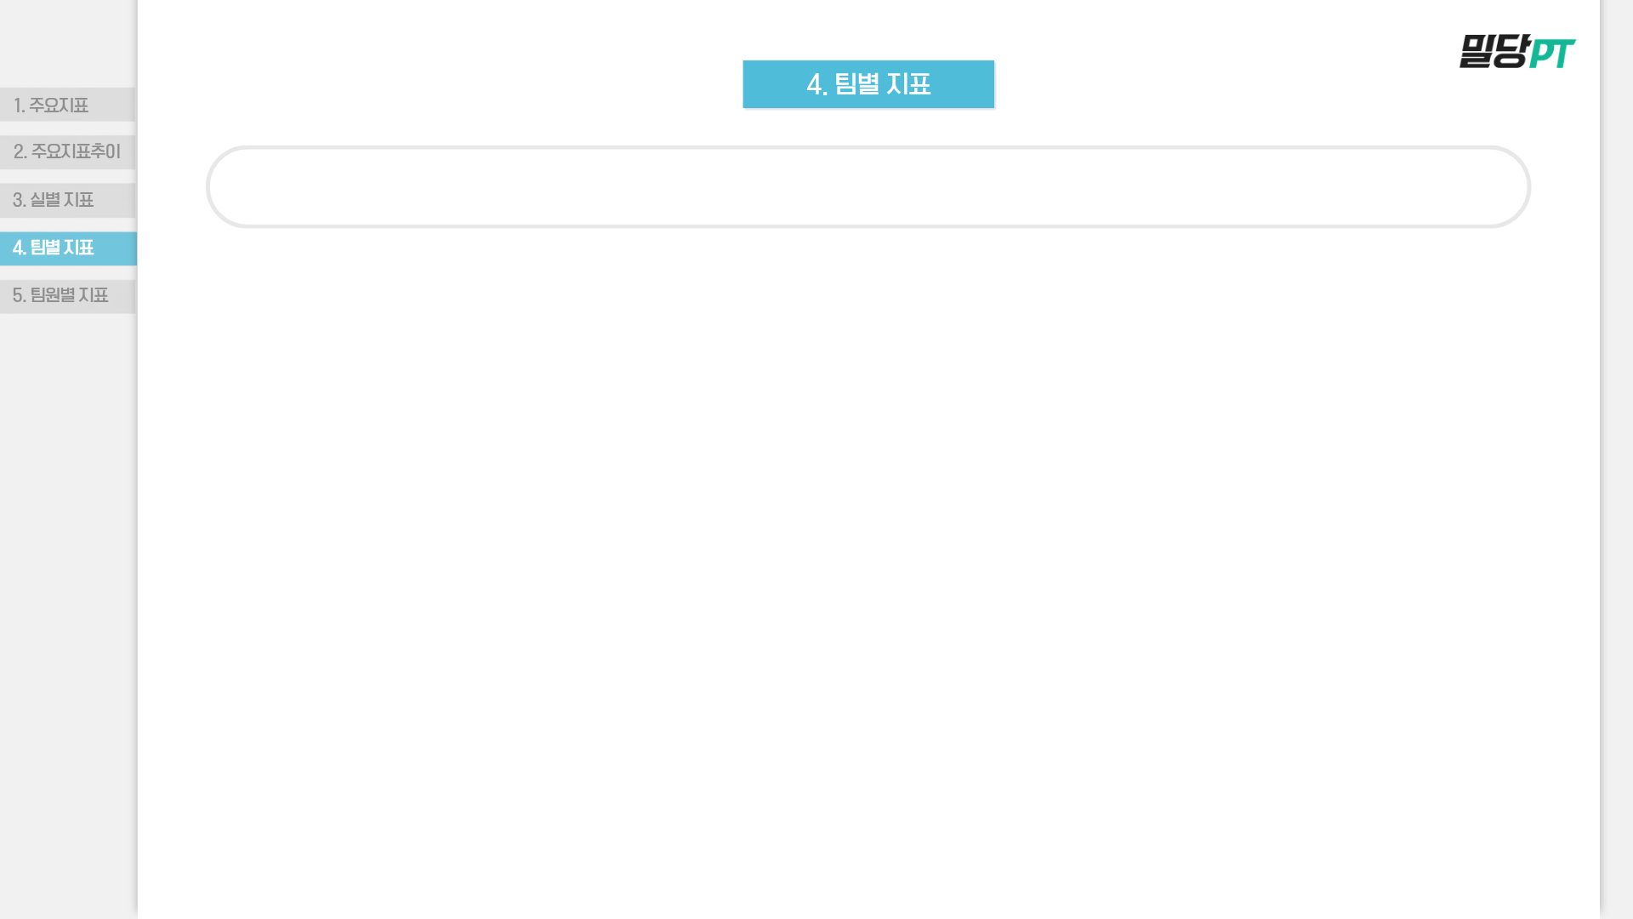
수학 팀별 재수강률 (26년 4월 2주차)
순위 | 팀 | 팀장 | 도래자 | 연장 | 미연장 | 환불 | 재수강률 | 환불률
1 | 중등3A팀 | 조홍래 | 50 | 34 | 8 | 8 | 68.00% | 16.00%
2 | B2B사업팀 | 이상준 | 23 | 15 | 3 | 5 | 65.22% | 21.74%
3 | 고등2A팀 | 이상준 | 54 | 35 | 7 | 12 | 64.81% | 22.22%
4 | 중등1A팀 | 박재국 | 31 | 19 | 6 | 6 | 61.29% | 19.35%
5 | 고등1A팀 | 조홍래 | 43 | 25 | 6 | 12 | 58.14% | 27.91%
6 | 중등2A팀 | 박재국 | 39 | 22 | 8 | 9 | 56.41% | 23.08%
7 | 초등팀 | 박재국 | 18 | 9 | 3 | 6 | 50.00% | 33.33%
8 | 고등3A팀 | 이상준 | 32 | 15 | 9 | 8 | 46.88% | 25.00%
비고 | 주말팀 | 조홍래 | 21 | 9 | 6 | 6 | 42.86% | 28.57%

Slide 11
수학 팀별 재수강률 (26년 4월)
순위 | 팀 | 팀장 | 도래자 | 연장 | 미연장 | 환불 | 재수강률 | 환불률
1 | 고등2A팀 | 이상준 | 106 | 74 | 13 | 19 | 69.81% | 17.92%
1 | 고등3A팀 | 이상준 | 106 | 74 | 13 | 19 | 69.81% | 17.92%
3 | 고등1A팀 | 조홍래 | 130 | 90 | 19 | 21 | 69.23% | 16.15%
4 | B2B사업팀 | 이상준 | 53 | 35 | 6 | 12 | 66.04% | 22.64%
5 | 중등3A팀 | 조홍래 | 97 | 64 | 18 | 15 | 65.98% | 15.46%
6 | 중등1A팀 | 박재국 | 82 | 54 | 11 | 17 | 65.85% | 20.73%
7 | 중등2A팀 | 박재국 | 92 | 59 | 12 | 21 | 64.13% | 22.83%
8 | 초등팀 | 박재국 | 46 | 26 | 5 | 15 | 56.52% | 32.61%
비고 | 주말팀 | 조홍래 | 60 | 34 | 14 | 12 | 56.67% | 20.00%

Slide 12
수학 팀별 재수강률 (26년 2분기)
순위 | 팀 | 팀장 | 도래자 | 연장 | 미연장 | 환불 | 재수강률 | 환불률
1 | 고등2A팀 | 이상준 | 106 | 74 | 13 | 19 | 69.81% | 17.92%
1 | 고등3A팀 | 이상준 | 106 | 74 | 13 | 19 | 69.81% | 17.92%
3 | 고등1A팀 | 조홍래 | 130 | 90 | 19 | 21 | 69.23% | 16.15%
4 | B2B사업팀 | 이상준 | 53 | 35 | 6 | 12 | 66.04% | 22.64%
5 | 중등3A팀 | 조홍래 | 97 | 64 | 18 | 15 | 65.98% | 15.46%
6 | 중등1A팀 | 박재국 | 82 | 54 | 11 | 17 | 65.85% | 20.73%
7 | 중등2A팀 | 박재국 | 92 | 59 | 12 | 21 | 64.13% | 22.83%
8 | 초등팀 | 박재국 | 46 | 26 | 5 | 15 | 56.52% | 32.61%
비고 | 주말팀 | 조홍래 | 60 | 34 | 14 | 12 | 56.67% | 20.00%

Slide 13
수학 팀별 신규전액환불률 (26년 4월 2주차)
순위 | 팀 | 팀장 | 개강인원 | 신규전액환불 | 신규전액환불률
1 | 중등1A팀 | 박재국 | 23 | 0 | 0.00%
1 | B2B사업팀 | 이상준 | 5 | 0 | 0.00%
3 | 중등3A팀 | 조홍래 | 18 | 1 | 5.56%
4 | 고등2A팀 | 이상준 | 22 | 2 | 9.09%
5 | 초등팀 | 박재국 | 9 | 1 | 11.11%
6 | 고등1A팀 | 조홍래 | 24 | 3 | 12.50%
7 | 고등3A팀 | 이상준 | 27 | 4 | 14.81%
8 | 중등2A팀 | 박재국 | 13 | 2 | 15.38%
비고 | 주말팀 | 조홍래 | 3 | 0 | 0.00%

Slide 14
수학 팀별 신규전액환불률 (26년 4월)
순위 | 팀 | 팀장 | 개강인원 | 신규전액환불 | 신규전액환불률
1 | 중등1A팀 | 박재국 | 32 | 0 | 0.00%
1 | B2B사업팀 | 이상준 | 7 | 0 | 0.00%
3 | 고등2A팀 | 이상준 | 33 | 2 | 6.06%
4 | 중등3A팀 | 조홍래 | 27 | 2 | 7.41%
5 | 초등팀 | 박재국 | 19 | 2 | 10.53%
6 | 고등3A팀 | 이상준 | 54 | 6 | 11.11%
7 | 고등1A팀 | 조홍래 | 30 | 4 | 13.33%
8 | 중등2A팀 | 박재국 | 26 | 4 | 15.38%
비고 | 주말팀 | 조홍래 | 33 | 3 | 9.09%

Slide 15
수학 팀별 신규전액환불률 (26년 2분기)
순위 | 팀 | 팀장 | 개강인원 | 신규전액환불 | 신규전액환불률
1 | 중등1A팀 | 박재국 | 32 | 0 | 0.00%
1 | B2B사업팀 | 이상준 | 7 | 0 | 0.00%
3 | 고등2A팀 | 이상준 | 33 | 2 | 6.06%
4 | 중등3A팀 | 조홍래 | 27 | 2 | 7.41%
5 | 초등팀 | 박재국 | 19 | 2 | 10.53%
6 | 고등3A팀 | 이상준 | 54 | 6 | 11.11%
7 | 고등1A팀 | 조홍래 | 30 | 4 | 13.33%
8 | 중등2A팀 | 박재국 | 26 | 4 | 15.38%
비고 | 주말팀 | 조홍래 | 33 | 3 | 9.09%

Slide 16

팀원별 재수강률 (26년 2분기 누적)
순위 | 사원 | 도래자 | 연장 | 미연장 | 환불 | 재수강률
1 | 이훈창 | 11 | 11 | 0 | 0 | 100.00%
1 | 안건휘 | 1 | 1 | 0 | 0 | 100.00%
3 | 김예지B | 14 | 13 | 0 | 1 | 92.86%
4 | 이준용 | 25 | 22 | 1 | 2 | 88.00%
5 | 정성욱B | 14 | 12 | 1 | 1 | 85.71%
6 | 이창세 | 18 | 15 | 1 | 2 | 83.33%
6 | 이용호 | 24 | 20 | 3 | 1 | 83.33%
6 | 이슬비 | 12 | 10 | 1 | 1 | 83.33%
9 | 이민용 | 15 | 12 | 1 | 2 | 80.00%
9 | 김민철 | 15 | 12 | 1 | 2 | 80.00%
11 | 노경무 | 14 | 11 | 0 | 3 | 78.57%
12 | 김윤지 | 27 | 21 | 3 | 3 | 77.78%
13 | 노승협 | 21 | 16 | 1 | 4 | 76.19%
13 | 손성재 | 21 | 16 | 5 | 0 | 76.19%
15 | 김동혁B | 8 | 6 | 2 | 0 | 75.00%
15 | 강민정 | 16 | 12 | 3 | 1 | 75.00%
17 | 조하영 | 10 | 7 | 3 | 0 | 70.00%
17 | 박수민 | 30 | 21 | 3 | 6 | 70.00%
19 | 김희철 | 16 | 11 | 2 | 3 | 68.75%
순위 | 사원 | 도래자 | 연장 | 미연장 | 환불 | 재수강률
20 | 김선만 | 30 | 20 | 7 | 3 | 66.67%
20 | 정성윤 | 12 | 8 | 1 | 3 | 66.67%
20 | 서은수 | 21 | 14 | 2 | 5 | 66.67%
23 | 윤재오 | 20 | 13 | 5 | 2 | 65.00%
24 | 김주은 | 17 | 11 | 1 | 5 | 64.71%
25 | 김승연 | 14 | 9 | 1 | 4 | 64.29%
25 | 권도연 | 28 | 18 | 3 | 7 | 64.29%
27 | 손민정 | 11 | 7 | 1 | 3 | 63.64%
27 | 김유정B | 11 | 7 | 2 | 2 | 63.64%
29 | 김지영 | 13 | 8 | 2 | 3 | 61.54%
30 | 정태연 | 18 | 11 | 2 | 5 | 61.11%
31 | 최진주 | 5 | 3 | 0 | 2 | 60.00%
31 | 유윤상 | 10 | 6 | 3 | 1 | 60.00%
33 | 이정훈B | 17 | 10 | 3 | 4 | 58.82%
34 | 김상록 | 19 | 11 | 3 | 5 | 57.89%
35 | 한유빈 | 26 | 15 | 4 | 7 | 57.69%
36 | 허유나 | 16 | 9 | 2 | 5 | 56.25%
36 | 진성운 | 16 | 9 | 2 | 5 | 56.25%
38 | 최승원 | 11 | 6 | 2 | 3 | 54.55%

Slide 17
팀원별 재수강률 (26년 2분기 누적)
순위 | 사원 | 도래자 | 연장 | 미연장 | 환불 | 재수강률
38 | 김지혜 | 11 | 6 | 3 | 2 | 54.55%
40 | 정희승 | 15 | 8 | 3 | 4 | 53.33%
41 | 위민수 | 10 | 5 | 3 | 2 | 50.00%
42 | 정소영A | 17 | 8 | 4 | 5 | 47.06%
43 | 김경수 | 10 | 4 | 5 | 1 | 40.00%
비고 | 홍가영 | 0 | 0 | 0 | 0 | 0.00%
비고 | 오채랑 | 0 | 0 | 0 | 0 | 0.00%

Slide 18
팀원별 매출액 (26년 4월 누적)
순위 | 부서 | 사원 | 매출액
1
2
3
4
5
6
7
8
9
10
11
12
13
14
15
16
17
18
순위 | 부서 | 사원 | 매출액
19
20
AIM-HIGH
21
22
23
24
BM
25
26
27
28
29
30
31
32
33
34
순위 | 부서 | 사원 | 매출액
35
36
37
38
39
40
41
42
43

Slide 19
팀원별 이탈률 (26년 4월 누적)
순위 | 사원 | 기초PT | 이탈PT | 누적 이탈률
1 | 손민구 | 5 | 0
2 | 이훈창 | 107 | 1 | 1.90%
1 | 이동현 | 20 | 0 | 0.0%
4 | 이훈창 | 107 | 1 | 1.9%
5 | 김승연 | 104 | 1 | 1.9%
6 | 이슬비 | 90 | 1 | 2.2%
7 | 서은수 | 111 | 2 | 3.6%
8 | 허유나 | 106 | 2 | 3.8%
9 | 김민철 | 93 | 2 | 4.2%
10 | 정성욱B | 89 | 2 | 4.7%
11 | 조하영 | 111 | 3 | 5.4%
12 | 정성윤 | 102 | 3 | 5.9%
13 | 노승협 | 99 | 3 | 6.1%
14 | 김예지B | 121 | 4 | 6.5%
15 | 김지영 | 91 | 3 | 6.5%
16 | 최승원 | 119 | 4 | 6.7%
17 | 이창세 | 116 | 4 | 7.0%
순위 | 사원 | 기초PT | 이탈PT | 누적 이탈률
18 | 김윤지 | 111 | 4 | 7.2%
19 | 김희철 | 104 | 4 | 7.4%
20 | 이용호 | 107 | 4 | 7.5%
21 | 강민정 | 100 | 4 | 7.9%
22 | 손민정 | 96 | 4 | 8.2%
23 | 김동혁B | 95 | 4 | 8.4%
24 | 이민용 | 91 | 4 | 8.8%
25 | 유윤상 | 89 | 4 | 9.0%
26 | 노경무 | 110 | 5 | 9.1%
26 | 정희승 | 110 | 5 | 9.1%
28 | 윤재오 | 111 | 5 | 9.2%
29 | 김유정B | 106 | 5 | 9.4%
30 | 이준용 | 158 | 5 | 9.5%
31 | 김상록 | 120 | 6 | 10.0%
32 | 김지혜 | 108 | 6 | 11.0%
33 | 김주은 | 107 | 6 | 11.4%
34 | 김경수 | 114 | 7 | 12.2%
순위 | 사원 | 기초PT | 이탈PT | 누적 이탈률
35 | 정소영A | 90 | 6 | 13.3%
36 | 정태연 | 73 | 5 | 13.7%
37 | 위민수 | 110 | 8 | 14.6%
38 | 한유빈 | 108 | 10 | 18.3%
39 | 김선만 | 151 | 10 | 19.7%
40 | 손성재 | 160 | 12 | 22.2%
41 | 권도연 | 89 | 10 | 22.5%
42 | 이정훈B | 65 | 9 | 27.0%
43 | 박수민 | 112 | 10 | 27.4%
44 | 진성운 | 70 | 10 | 28.3%
비고
비고
비고
비고
비고
비고
비고

